Slide 1
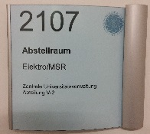
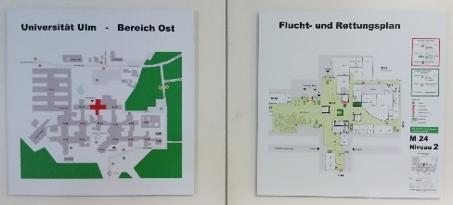
Was ist bei einem Notruf zu beachten
Notfallhelfergruppe Universität Ulm
bei einem medizinischen Notfall und Feuer Notrufnummer 112 ohne Vorwahl
Eine Meldung sollte beinhalten: Wo ist der Notfall passiert, Bauteil/ Festpunkt und Raumnummer
Was ist geschehen? Notfallsituation kurz beschreiben! Ist z. B. ein Brand ausgebrochen?
Wie viele Personen wurden verletzt? Dies ist für die Rettungsleitstelle wichtig, um genügend Rettungsmittel zu disponieren.
Welche Art von Verletzungen liegen vor? Dies ist für die Rettungsleitstelle wichtig, um die richtigen Rettungsmittel zu disponieren.
Warten auf Rückfragen! Das Gespräch wird immer von der Rettungsleitstelle beendet. Bleiben sie so lang am Telefon!
Woher weis ich wo ich bin?
z.B Aufkleber auf Telefon
bei Dez V erhältlich.
Raumnummer auf Türschild
Übersichtspläne
Angabe des Institutes oder der Abteilung verwirren meistens, weil
es Institute mit gleichem Namen in verschiedenen Festpunkten gibt.
M24
2212

